Slide 1




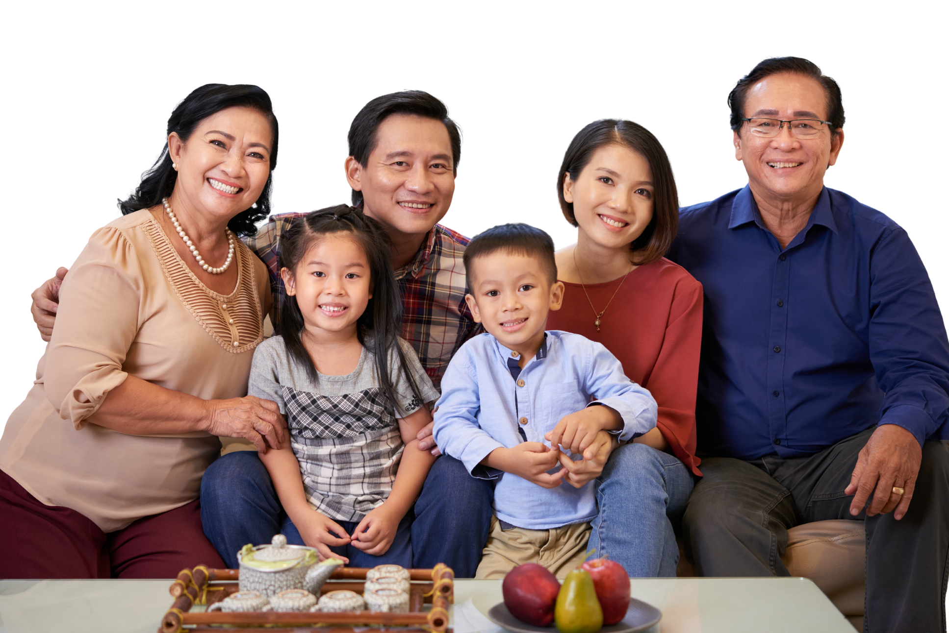





TRÒ CHUYỆN VỀ GIA ĐÌNH
Lớp : 4-5 tuổi A

Slide 2


1.
Gia đình lớn

Slide 3

1.
Gia đình nhỏ

Slide 4
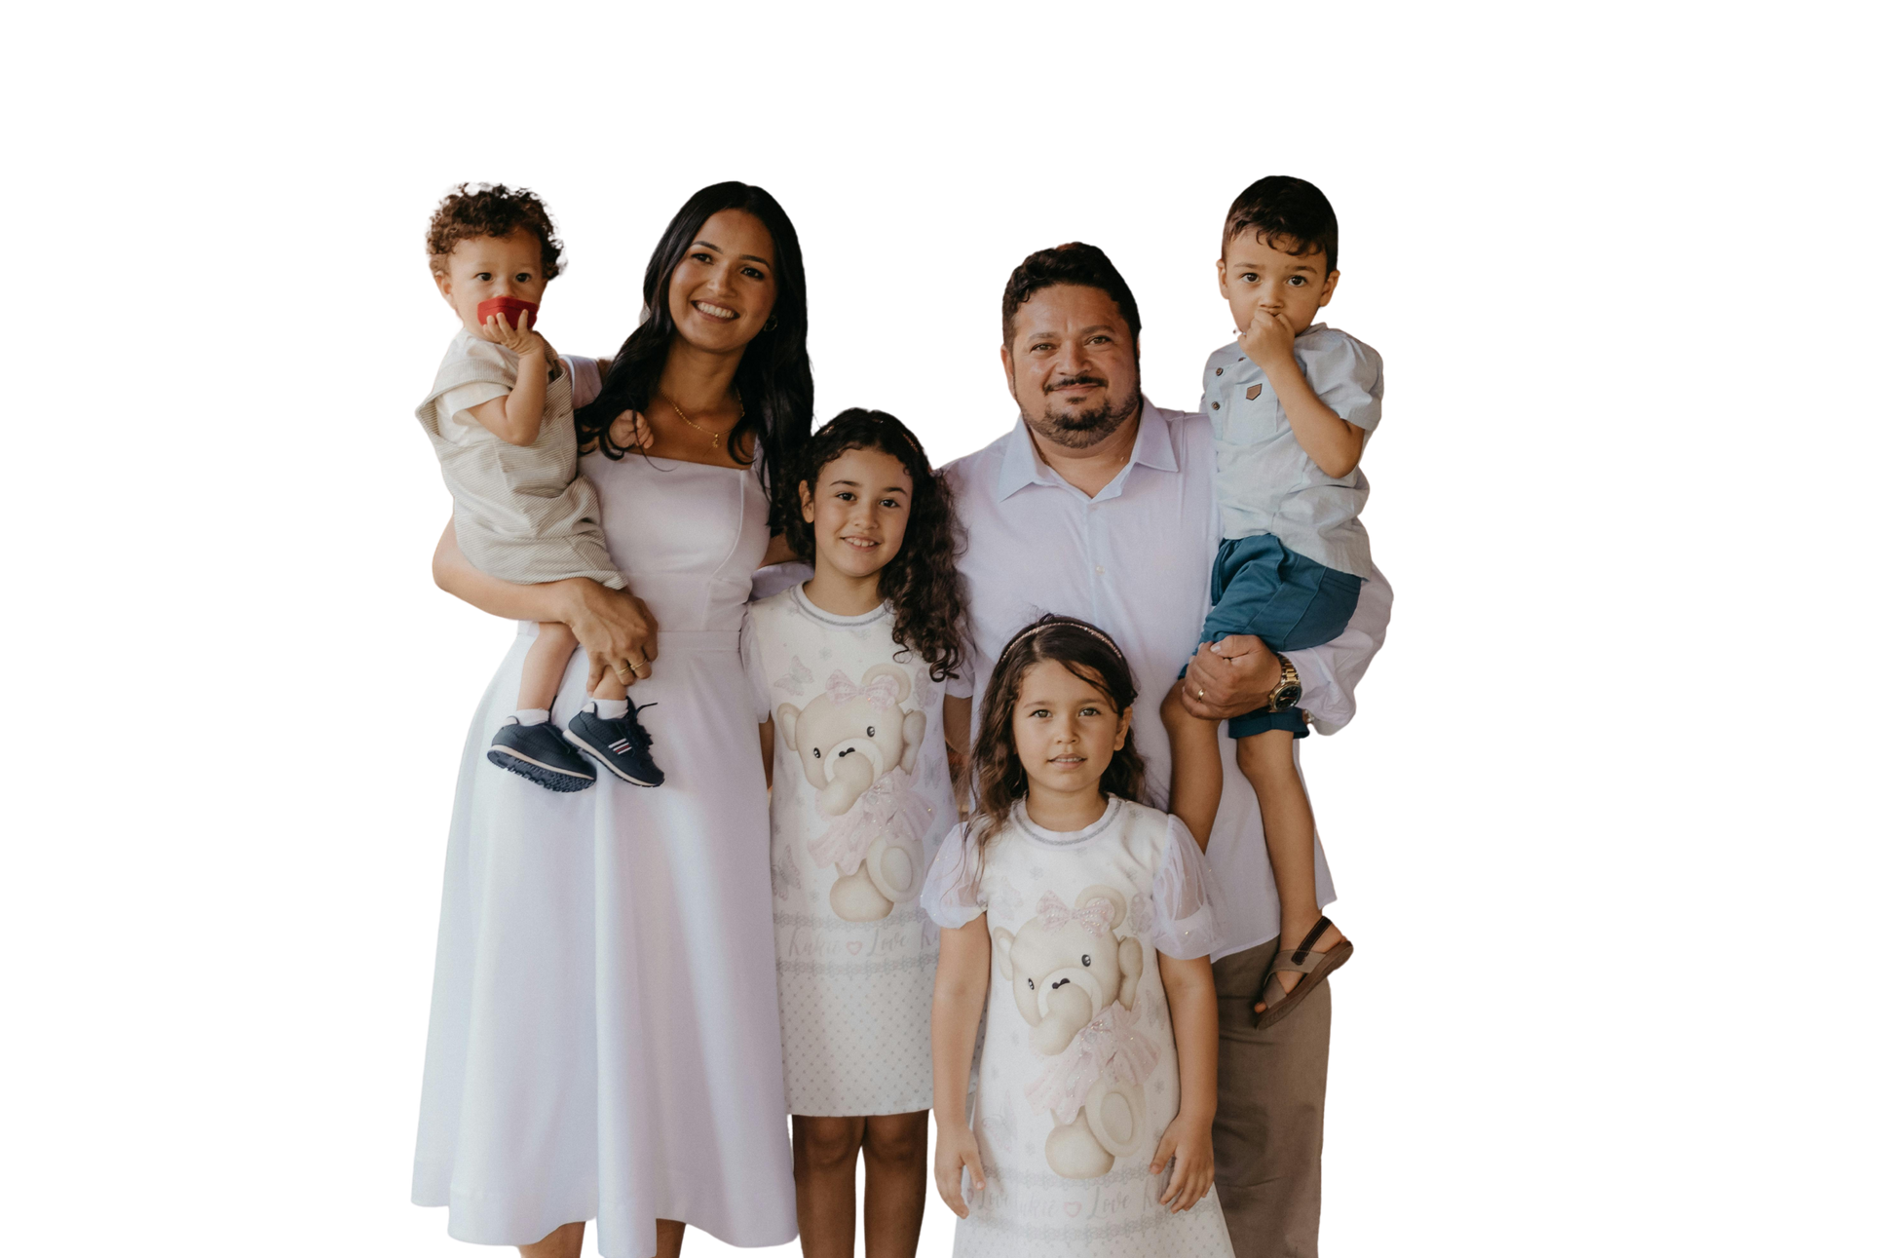
1.
Gia đình đông con

Slide 5

1.
2.
Gia đình ít con

Slide 6




CHÀO TẠM BIỆT CÁC CON

